Slide 1
Propagácia
Charakteristika, základné formy

Slide 2
Propagácia
- zameriava sa na informovanie zákazníkov a ovplyvňovanie ich správania s cieľom predať produkty.

Slide 3
Formy propagácie:
Reklama
Osobný predaj
Podpora predaja
Práca s verejnosťou

Slide 4
REKLAMA
je prezentácia produktov, zameraná na sprostredkovanie informácií, vyvolanie určitej predstavy, dojmu a pod.

Slide 5
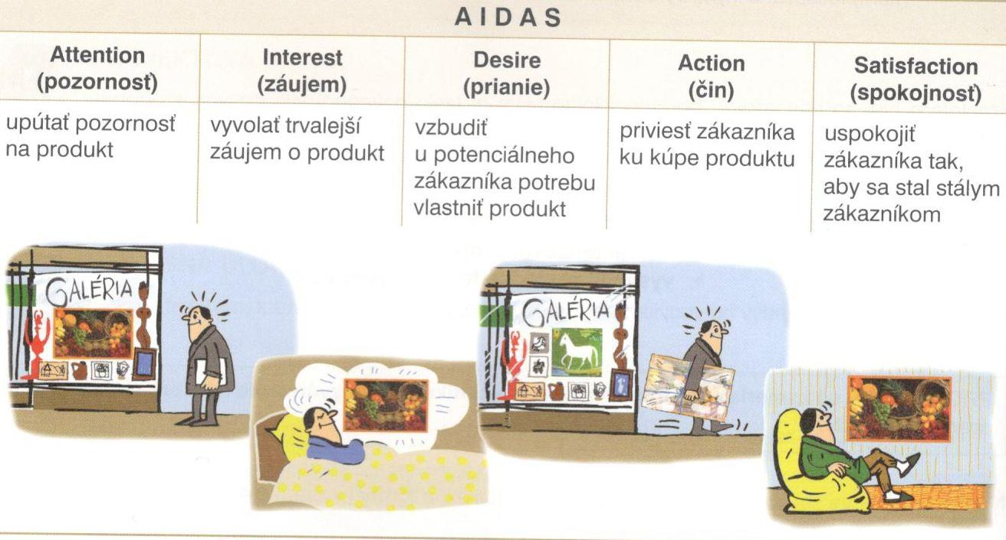
Úlohy reklamy

Slide 6
Výhody a nevýhody reklamy
Výhody:
Oslovuje široký okruh spotrebiteľov
Umožňuje pútavé propagovanie produktu
(pomocou pútavého zvuku, farieb, písma...)
Nevýhody:
Je neosobná
Je to jednosmerná komunikácia, spotrebitelia jej nemusia venovať pozornosť
Podnik nevie hneď zistiť jej účinnosť

Slide 7
Ciele reklamy
Ekonomické ciele
– sú zamerané na zvýšenie objemu predaja produktu, na časové rozloženie objemu predaja a pod.
Komunikačné ciele
– sú zamerané na sprostredkovanie informácií, vyvolanie predstavy, podporu túžby vlastniť produkt a pod.

Slide 8
Reklama musí byť:
Pravdivá má poskytovať skutočné informácie o produkte, nepravdivá reklama vyvolá negatívny účinok
Pôsobivá (účinná) informuje a motivuje k nákupu
Hospodárna – vynaložené prostriedky na reklamu majú byť primerané očakávanému výnosu

Slide 9
Reklamné prostriedky a reklamné nosiče
Reklamné prostriedky
inzeráty
Plagáty, reklamné nápisy, reklamné pútače
Televízne a rozhlasové šoty
Reklamné filmy, reklamné fotografie
Reklamné listy, prospekty, letáky, katalógy a i.
Reklamné nosiče (médiá)
Denná a týždenná tlač, časopisy, špeciálne inzertné noviny zlaté stránky, internet...
Steny na plagáty, dopravné prostriedky, reklamné tabule, bilbordy, banery, výklady, balóny...
Televízia, rozhlas
Kiná, divadlá, podujatia
Pošta, prílohy tlače a časopisov, internet

Slide 10
Podpora predaja (sales promotion)
Predstavuje krátkodobé podnety, ktoré zvýšia nákup alebo predaj produktov.
Na podporu predaja podnik používa rôzne akcie:
- Prezentácia tovaru priamo v predajni,
Stojany s tovarom,
Oslovenie zákazníka v predajni,
Ochutnávky, spotrebiteľské súťaže,
Kupóny, zľavy, vernostné karty, programy
Vzorky zdarma, darčeky ...

Slide 11
Práca s verejnosťou
Jej cieľom je informovať verejnosť o podniku, vytvárať a rozvíjať dobré vzťahy s verejnosťou, budovať pozitívny imidž podniku, pravdivo vysvetľovať udalosti, ktoré ohrozujú dobré meno podniku ...

Slide 12
Práca s verejnosťou využíva
Tlačové konferencie
Správy v tlači
Deň otvorených dverí
Príspevky na charitatívne ciele
Podporu vedeckých projektov
Podporu ochrany životného prostredia
Športový a kultúrny sponzoring
Zakladanie nadácií a iné

Slide 13
Osobný predaj (personal selling)
Je dvojstranná komunikácia medzi predávajúcim a kupujúcim.
Výhodou je: osobný kontakt so zákazníkom a okamžitá spätná väzba.
Vhodný je pri predaji tovarov, ktoré vyžadujú vysvetlenie a poradenstvo (kozmetika, vysávače, kamery...)
Základnou formou sú návštevy zákazníka v domácnosti.

